Slide 1
Задачи о мобильном интернете и тарифе
Решение практико-ориентированных задач

Slide 2
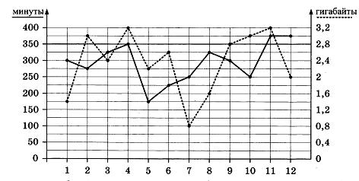
На графике точками изображено количество минут, потраченных на исходящие вызовы, и количество гигабайтов мобильного интернета, израсходованных абонентом в процессе пользования смартфоном, за каждый месяц 2018 года. Для удобства точки, соответствующие минутам и гигабайтам, соединены сплошными и пунктирными линиями соответственно.

Slide 3
В течение года абонент пользовался тарифом "Стандартный", абонентская плата по которому составляла 400 рублей в месяц. При условии нахождения абонента на территории РФ в абонентскую плату тарифа "Стандартный" входит:
пакет минут, включающий 350 минут исходящих вызовов на номера, зарегистрированные на территории РФ;
пакет интернета, включающий 2.8 гигабайта мобильного интернета;
- пакет SMS, включающий 150 SMS в месяц;
- безлимитные бесплатные входящие вызовы.
Стоимость минут, интернета и SMS сверх пакета указана в таблице
Исходящие вызовы | 3руб./мин
Мобильный интернет: дополнительные пакеты по 0,4 Гб | 90руб. за пакет
SMS | 3руб./шт.
Абонент не пользовался услугами связи в роуминге и не звонил
на номера, зарегистрированные за рубежом. За весь год
абонент отправил 140 SMS.

Slide 4
1. Определите, какие месяцы соответствуют указанному в таблице количеству израсходованных гигабайтов.
Израсходо ванные минуты | 175 мин | 225 мин | 275 мин | 350 мин
Номера месяцев
Заполните таблицу, в ответ запишите подряд числа,
соответствующие номерам месяцев, без пробелов, запятых
и других дополнительных символов (например, для мая,
января, ноября, августа, в ответ нужно записать число 51118).
Ответ : 5624

Slide 5
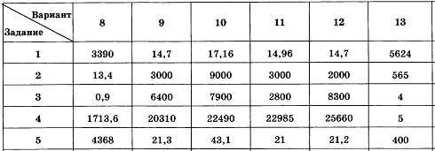
2. Сколько рублей потратил абонент на услуги связи в ноябре?
Решение:
Ноябрь - это 11 месяц. По графику определяем, сколько абонент наговорил минут и использовал гигабайт. Итого: 375 минут и 3,2 Гб.
Тариф стоит 400 рублей и включает в себя : 350 минут и 2,8 Гб Интернета.
Значит, оплатит абонент должен : 1)за 375-350 =25 мин,
25 мин. ∙ 3руб./ мин.=75руб.
2)3,2 Гб -2,8 Гб = 0,4 Гб - 90руб. (Мобильный интернет: дополнительные пакеты по 0,4 Гб- 90руб. за пакет)
Итого за ноябрь: 400руб. + 75руб. + 90 руб. =565 руб.
Ответ : 565

Slide 6
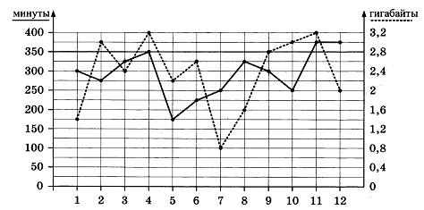
3. Сколько месяцев в 2018 году абонент превышал
лимит по пакету исходящих минут?
Решение: месяцы 11 и 12
Ответ : 2
Тариф стоит 400 рублей и включает в себя : 350 минут и 2,8 Гб Интернета

Slide 7
4. Сколько месяцев в 2018 году абонент превышал лимит либо по пакету минут, либо по пакету мобильного интернета?
Решение: месяцы 2, 4, 10, 11 и 12
Ответ : 5

Slide 8
5. В конце 2018 года оператор связи предложил абоненту
перейти на новый тариф, условия которого приведены в таблице.
Стоимость перехода на тариф | 0 руб.
Абонентская плата в месяц | 350 руб.
в абонентскую плату ежемесячно включены:
пакет исходящих минут | 300 минут
пакет мобильного интернета | 3 Гб
пакет SMS | 100 SMS
после расходования пакетов:
входящие вызовы | 0 руб./мин.
исходящие вызовы* | 3 руб./мин.
мобильный интернет: дополнительные пакеты по 1 Гб интернет | 200 руб. за пакет
SMS | 2 руб./шт.
Абонент решает, перейти
ли ему на новый тариф,
посчитав, сколько бы он
потратил на услуги связи
за2018 г., если бы пользовался
им. Если получится меньше,
чем он потратил фактически
за 2018 г., то абонент примет
решение сменить тариф.
Перейдет ли абонент на
новый тариф? В ответ
запишите ежемесячную
абонентскую плату по
тарифу, который выберет
абонент на 2019 год.
*исходящие вызовы на номера, зарегистрированные на территории РФ

Slide 9
Решение:
Настоящий тариф стоит 400 рублей и включает в себя : 350 минут и 2,8 Гб интернета.
Сверх пакета: исходящие вызовы- 3руб./ мин, мобильный интернет по 0,4 Гб- 90руб. за пакет
За год потратил абонент на настоящем тарифе : 400 ∙ 12 = 4800руб. – абонен. плата
Исходящие вызовы сверх лимита: 25*3=75руб
Мобильный интернет сверх лимита: 90(ф)+90(а)+90(о)+90(д)=360 р.
Всего за год: 4800+75+360=5235 р

Slide 10
Новый тариф стоит 350 рублей и включает в себя : 300 минут и 3 Гб интернета. Сверх пакета: исходящие вызовы- 3руб./ мин, мобильный интернет по 1 Гб- 200руб. за пакет
За год потратит абонент, если перейдет на новый тариф :
350 ∙ 12 = 4200руб. абонен. платы
Исходящие вызовы сверх лимита: (25(м)+50(а)+25(авг)+75(н)+775(д))*3=750р
Мобильный интернет сверх лимита: 200(а)+200(н)=400р
Всего за год: 4200+750+400=5350р
Ответ : 400

Slide 11
Попробуйте решить самостоятельно

Slide 12
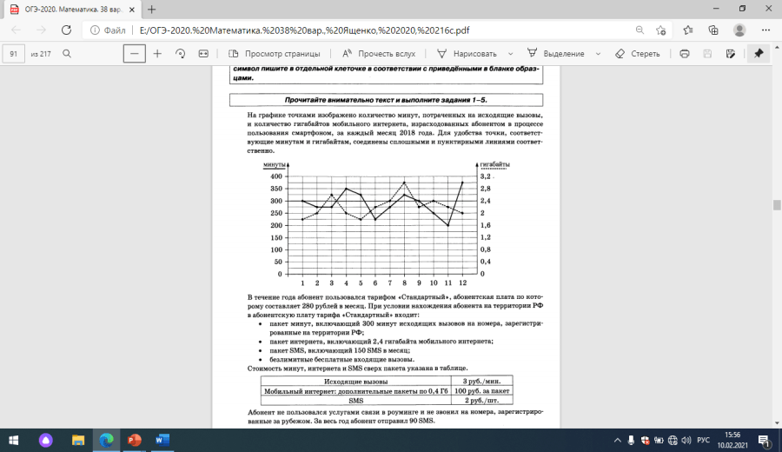

Slide 13
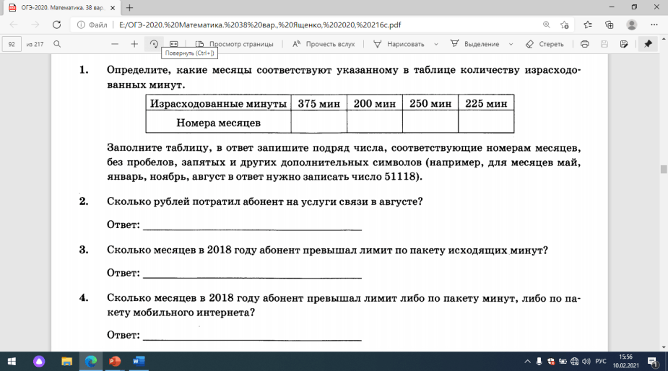

Slide 14
